Slide 1
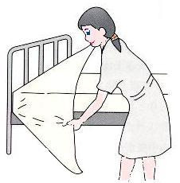
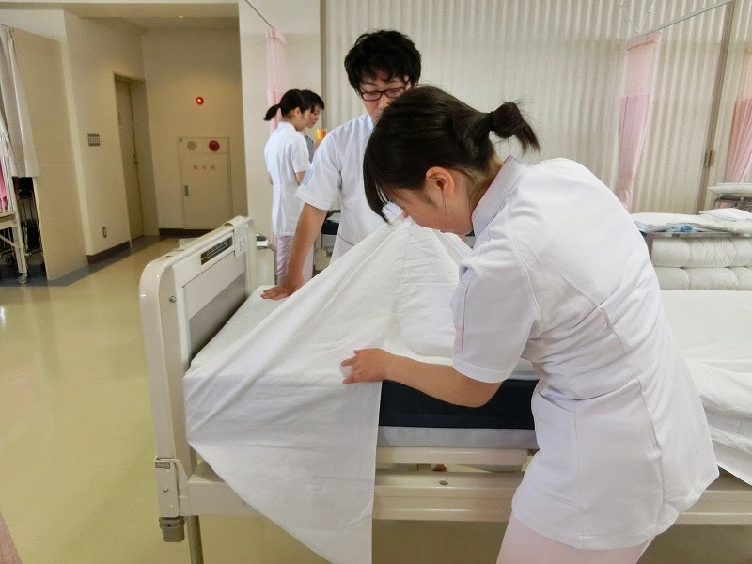
スカートではなくパンツスタイルにしてほしいです
このイラストのように、人は1人で構いません
あまり若すぎず、老けすぎずって感じで
（要望が多くてすみません…）

Slide 2
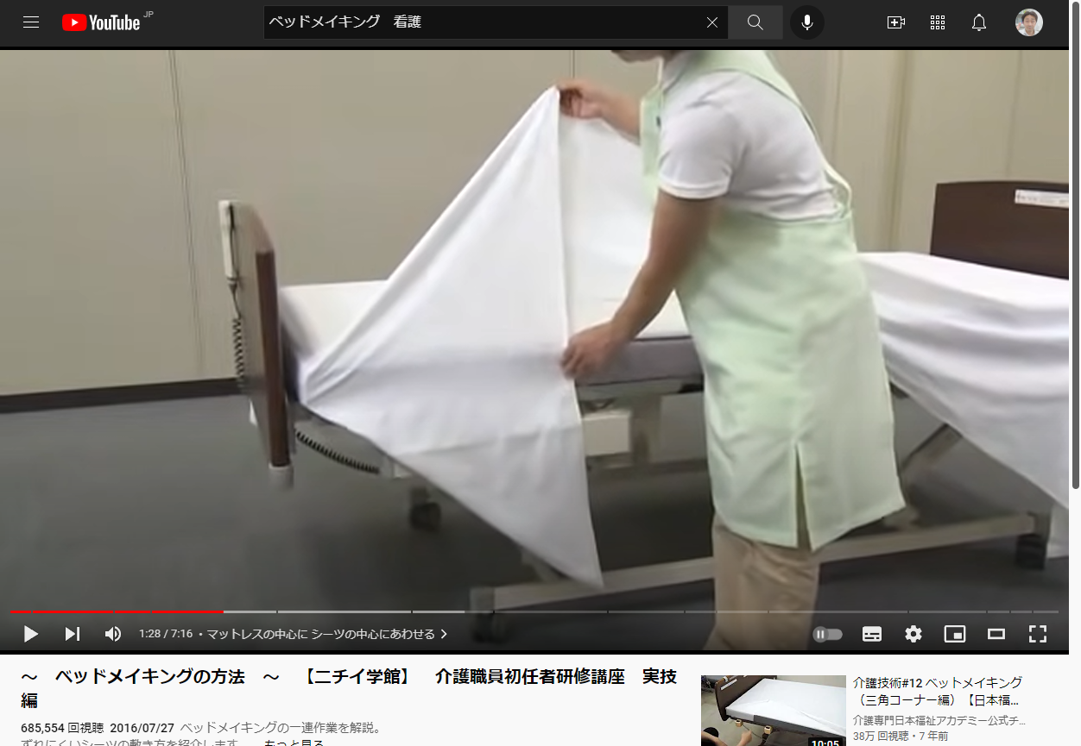

Slide 3
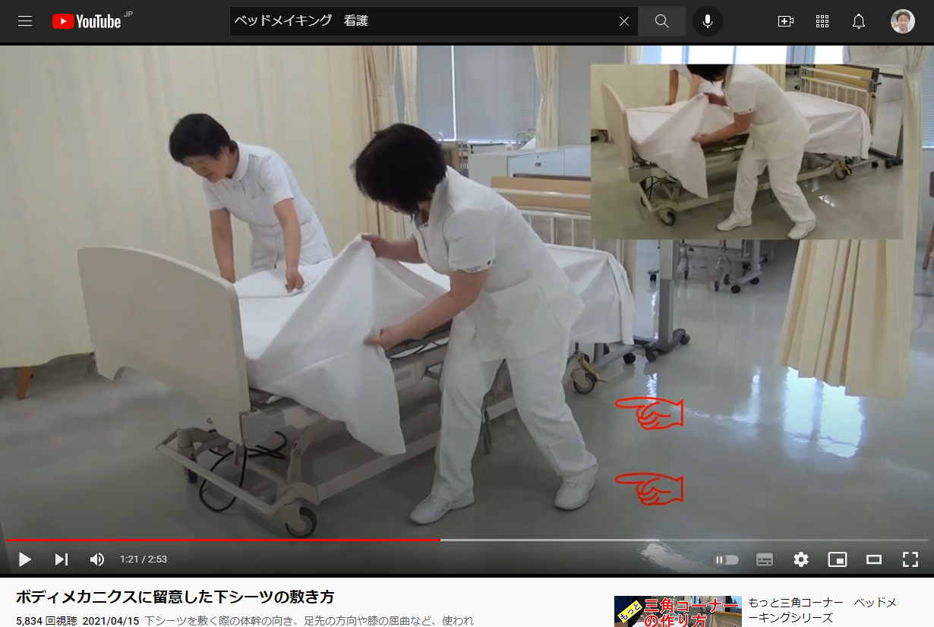
前の画像よりこの人に近い感じで、足を開いて腰を落とし、踏ん張りながら作業している感じにしてほしいです

Slide 4


参考までに、イラストと組み合わせるであろう会社のロゴです
MEETUP
STOCK
株式会社ミートアップストック

Slide 5


MEETUP
STOCK
ミートアップストック

